Slide 1
Comissão de Administração
Inessa Salomão
Coord. da Comissão de Administração - FORPLAD

Slide 2
Agenda
PGC
Planejamento 2018 – prestação de contas
Avaliação FORPLAD – Temas sugeridos
Instruções Normativas MPDG/2018
Decreto 9.488/2018 – SRP
IN MT-CGU 04/2018 – Quantificação
GTs atuais e novos GTs

Slide 3
Planejamento 2018
Planejamento Comissão 2018 | Status
1. Normas de utilização de veículos – SOLICITAÇÃO FORMAL de esclarecimentos MPDG através de oficio + Convite para Natal | Realizado.
2. Patrimônio: móveis e imóveis – capacitação por regional | Não realizado
Buscar parceria da ESAF | Resposta não recebida
3. Contabilidade de Custos – a) provocar o ministério – questionar sobre o andamento. b) levantamento entre as IFES
3.1. Capacitação - levar proposta para reunião de refinamento | Realizado
3.2. Apresentação FORPLAD Natal | Realizado
3.3. GT Custos | Em andamento
4. Gestão de Riscos - capacitação/oficina
4.1. Retomar contato FONAI - demais regionais | Contato realizado – informação de que a CGU não irá mais realizar os encontros
4.2. Oficina de Gestão de Riscos - ferramentas | Realizado
5. Congresso gestores de compras e contratos | Realizado
6. Decreto 9046/17 – Contratação Plurianual/Siasg Debate repercussões futuras | Realizado
7. Fundo Patrimonial – substitutivo – MP 851/18 | Em acompanhamento
8. Reativar GT Gestão de Risco | Realizado

Slide 4
Avaliação FORPLAD 2018
Temas sugeridos
Contratações compartilhadas. Implantação de processos eletrônicos. Boas práticas de gestão. PGC.
Enfoque no planejamento de compras e obras governamentais.
Como estão as instituições após o início do PGC.
Nova rodada de diálogo sobre PGC e relação com o calendário orçamentário.
Processos de compras.
IN 05/2017 - Contratação de serviços sob o regime de execução indireta.
Gestão de conta vinculada.
Vigilância e seguranças nas IFES - modelo mais adequado.
Segurança na universidade - plano de segurança.
Gerenciamento de riscos.
Práticas para gestão de riscos.
Atividades/palestras com os órgãos de controle (TCU, AGU, CGU).
Relação com órgãos de controle - TCU e CGU.
A responsabilização do ordenador de despesas considerando a LRF.
Temas focados no planejamento das IFES, convênios, contratos e termo de cooperação técnica.
Continuidade a abrangente tentativa sobre custos.
Sistemas integrados.
Uso de inteligência artificial pelas IFES.
SIADS - Sistema Integrado de Administração de Serviços.

Slide 5
IN 2018 MPDG
Instrução | Assunto
IN 01 - PGC | Dispõe sobre o Sistema de Planejamento e Gerenciamento de Contratações e sobre a elaboração do Plano Anual de Contratações de bens, serviços, obras e soluções de tecnologia da informação e comunicações no âmbito da Administração Pública federal direta, autárquica e fundacional.
IN 02 - PAA | Dispõe sobre a Compra Institucional de alimentos fornecidos por agricultores familiares e pelos demais beneficiários da Lei n.º 11.326, de 24 de julho de 2006.
IN 03 – SICAF Digital | Estabelece regras de funcionamento do Sistema de Cadastramento Unificado de Fornecedores – Sicaf, no âmbito do Poder Executivo Federal.
IN 06 – Direitos trabalhistas em obras | Dispõe sobre cláusulas assecuratórias de direitos trabalhistas quando da execução indireta de obras públicas, no âmbito da Administração Pública federal direta, autárquica e fundacional.

Slide 6
IN 2018 MPDG
Instrução | Assunto
IN 07 – Altera IN 05/2017 | Altera a Instrução Normativa nº 5, de 26 de maio de 2017, que dispõe sobre as regras e diretrizes do procedimento de contratação de serviços sob o regime de execução indireta no âmbito da Administração Pública federal direta, autárquica e fundacional.
IN 08 – Outsourcing de Consumo | Estabelece procedimentos para o suprimento de material de consumo administrativo, por meio do serviço de outsourcing, para os órgãos da Administração Pública direta, no âmbito do Poder Executivo federal, localizados no Distrito Federal
IN SEGEP 01 – Programa de Gestão | Estabelece orientação, critérios e procedimentos gerais a serem observados pelos órgãos e entidades integrantes do Sistema de Pessoal Civil da Administração Federal - Sipec relativos à implementação de Programa de Gestão, de que trata o § 6º do art. 6º do Decreto nº 1.590, de 10 de agosto de 1995
IN SEGEP 02 – Jornada de trabalho | Estabelece orientação, critérios e procedimentos gerais a serem observados pelos órgãos e entidades integrantes do Sistema de Pessoal Civil da Administração Federal - Sipec, quanto à jornada de trabalho (...)

Slide 7
Decreto 9.488/2018
Alteração das Regras do Sistema de Registro de Preços (SRP)
Foi realizada uma consulta ao MPDG quanto às regras impostas no Decreto 9.488/2018, no que tange às caronas, quantitativos, e ao Parecer AGU de suspensão de adesões.
Na mesma data, o MPDG divulgou nota confirmando que as adesões se mantém da mesma forma que já vinham ocorrendo. As mudanças estabelecidas no Decreto quanto aos quantitativos são válidas exclusivamente para licitações encerradas após 01 de outubro de 2018. Em todos os casos anteriores, continuam sendo válidas as regras do Decreto 7.892/2013
Sistema de Registro de Preços (SRP)

Slide 8
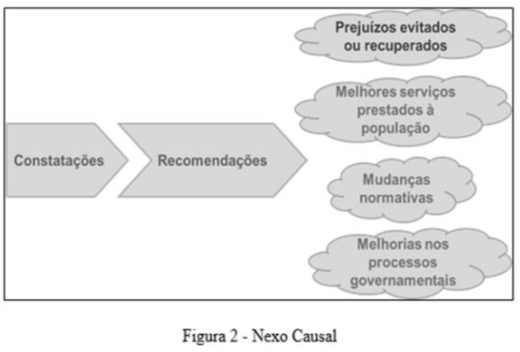
IN MT-CGU 04/2018
Aprova a Sistemática de Quantificação e Registro dos Resultados e Benefícios da Atividade de Auditoria Interna Governamental do Poder Executivo Federal.

Slide 9
GTs Mistos
GT Obras Paralisadas
Forplad Com. ADM + Com. Planejamento + SESU
GT Gestão de Riscos
Forplad Com. ADM + Com. Planejamento
GT Compras Compartilhadas
Forplad Com. ADM + SESU
GT Gestão de Créditos
Forplad Com. ADM + SGTIC/MPDG + FONDCF
GT Gestão de Custos
Forplad Com. ADM + Com. Planejamento

Slide 10
Comissão de Administração forpladcomissaoadm@gmail.com inessa.salomao@cefet-rj.br whatsapp: (21) 98778-5942

